Slide 1
实验一
控制系统仿真模型建立
从物理方程到 MATLAB / Simulink 模型
1
Notes:
[Sources]
- E:\上课\自动控制原理\RichardC.DorfRobertH.Bishop-ModernControlSystems13thEd.-Pearson2017.pdf，PDF第57—152页
- E:\上课\自动控制原理\现代控制系统 第十3版_15244176.pdf，第2章
- E:\上课\自动控制原理\自动控制原理（双语）教学大纲（2024版）-人工智能.docx，实验1
- E:\上课\自动控制原理\《现代控制系统》中科大课堂配套PPT.pdf，系统数学模型相关内容
[授课提示]
本页属于实验一 · 2学时，第1页。命令以 MATLAB / Control System Toolbox 为例。
本版公式由 MATLAB LaTeX 引擎渲染为PNG。正文和代码保持可编辑。
复现文件：F:\codex\slides_generation\tmp\labs_formula_20261022\render_lab_assets.m

Slide 2
实验一
本次实验要完成什么
由物理方程建立传递函数、零极点和状态空间模型。
▶
在 MATLAB 中完成模型转换、互联和基本检查。
▶
在 Simulink 中搭建同一闭环系统并核对响应。
▶
2
Notes:
[Sources]
- E:\上课\自动控制原理\RichardC.DorfRobertH.Bishop-ModernControlSystems13thEd.-Pearson2017.pdf，PDF第57—152页
- E:\上课\自动控制原理\现代控制系统 第十3版_15244176.pdf，第2章
- E:\上课\自动控制原理\自动控制原理（双语）教学大纲（2024版）-人工智能.docx，实验1
- E:\上课\自动控制原理\《现代控制系统》中科大课堂配套PPT.pdf，系统数学模型相关内容
[授课提示]
本页属于实验一 · 2学时，第2页。命令以 MATLAB / Control System Toolbox 为例。
本版公式由 MATLAB LaTeX 引擎渲染为PNG。正文和代码保持可编辑。
复现文件：F:\codex\slides_generation\tmp\labs_formula_20261022\render_lab_assets.m

Slide 3
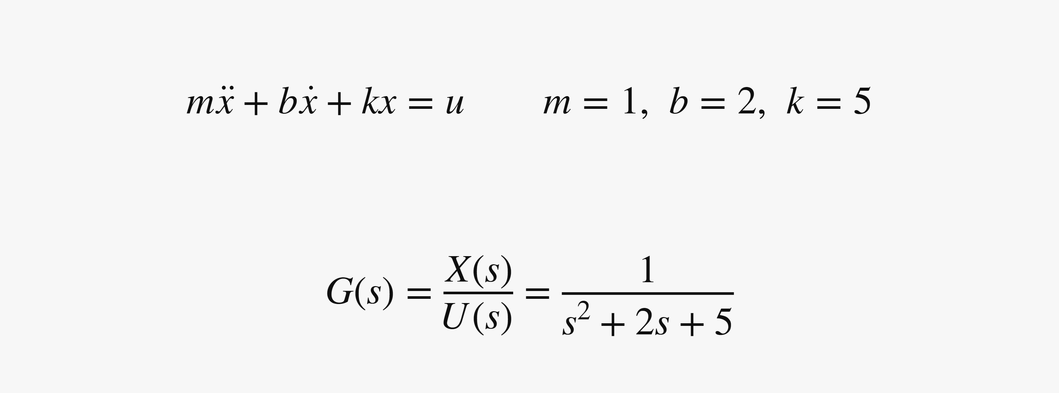
实验一
实验对象：质量—弹簧—阻尼系统
输入为外力 u(t)，输出为位移 x(t)。
▶
先独立推导模型，再与软件结果对照。
▶
记录极点位置并预判响应是否振荡。
▶
3
Notes:
[Sources]
- E:\上课\自动控制原理\RichardC.DorfRobertH.Bishop-ModernControlSystems13thEd.-Pearson2017.pdf，PDF第57—152页
- E:\上课\自动控制原理\现代控制系统 第十3版_15244176.pdf，第2章
- E:\上课\自动控制原理\自动控制原理（双语）教学大纲（2024版）-人工智能.docx，实验1
- E:\上课\自动控制原理\《现代控制系统》中科大课堂配套PPT.pdf，系统数学模型相关内容
[授课提示]
本页属于实验一 · 2学时，第3页。命令以 MATLAB / Control System Toolbox 为例。
本版公式由 MATLAB LaTeX 引擎渲染为PNG。正文和代码保持可编辑。
复现文件：F:\codex\slides_generation\tmp\labs_formula_20261022\render_lab_assets.m

Slide 4

实验一
同一系统可以有多种等价模型
转换前后应保持输入—输出关系一致。
▶
极点反映自然响应，零点影响输入—输出形状。
▶
模型互联后用 minreal 检查可约零极点。
▶
4
Notes:
[Sources]
- E:\上课\自动控制原理\RichardC.DorfRobertH.Bishop-ModernControlSystems13thEd.-Pearson2017.pdf，PDF第57—152页
- E:\上课\自动控制原理\现代控制系统 第十3版_15244176.pdf，第2章
- E:\上课\自动控制原理\自动控制原理（双语）教学大纲（2024版）-人工智能.docx，实验1
- E:\上课\自动控制原理\《现代控制系统》中科大课堂配套PPT.pdf，系统数学模型相关内容
[授课提示]
本页属于实验一 · 2学时，第4页。命令以 MATLAB / Control System Toolbox 为例。
本版公式由 MATLAB LaTeX 引擎渲染为PNG。正文和代码保持可编辑。
复现文件：F:\codex\slides_generation\tmp\labs_formula_20261022\render_lab_assets.m

Slide 5
实验一
MATLAB 建模入口
G = tf(1,[1 2 5]);
Gss = ss(G); Gz = zpk(G);
pole(G), dcgain(G)
T = feedback(4*G,1);
step(T); grid on
▶
核对分母系数顺序和反馈符号。
▶
用 damp 查看阻尼与自然频率。
▶
保存命令窗口结果和阶跃响应图。
5
Notes:
[Sources]
- E:\上课\自动控制原理\RichardC.DorfRobertH.Bishop-ModernControlSystems13thEd.-Pearson2017.pdf，PDF第57—152页
- E:\上课\自动控制原理\现代控制系统 第十3版_15244176.pdf，第2章
- E:\上课\自动控制原理\自动控制原理（双语）教学大纲（2024版）-人工智能.docx，实验1
- E:\上课\自动控制原理\《现代控制系统》中科大课堂配套PPT.pdf，系统数学模型相关内容
[授课提示]
本页属于实验一 · 2学时，第5页。命令以 MATLAB / Control System Toolbox 为例。
本版公式由 MATLAB LaTeX 引擎渲染为PNG。正文和代码保持可编辑。
复现文件：F:\codex\slides_generation\tmp\labs_formula_20261022\render_lab_assets.m

Slide 6
实验一
任务A：建立并验证数学模型
写出微分方程并手工得到 G(s)。
▶
分别建立 tf、zpk、ss 模型并相互转换。
▶
比较三种模型的极点、直流增益和阶跃响应。
▶
解释数值误差与模型等价性的关系。
▶
6
Notes:
[Sources]
- E:\上课\自动控制原理\RichardC.DorfRobertH.Bishop-ModernControlSystems13thEd.-Pearson2017.pdf，PDF第57—152页
- E:\上课\自动控制原理\现代控制系统 第十3版_15244176.pdf，第2章
- E:\上课\自动控制原理\自动控制原理（双语）教学大纲（2024版）-人工智能.docx，实验1
- E:\上课\自动控制原理\《现代控制系统》中科大课堂配套PPT.pdf，系统数学模型相关内容
[授课提示]
本页属于实验一 · 2学时，第6页。命令以 MATLAB / Control System Toolbox 为例。
本版公式由 MATLAB LaTeX 引擎渲染为PNG。正文和代码保持可编辑。
复现文件：F:\codex\slides_generation\tmp\labs_formula_20261022\render_lab_assets.m

Slide 7
实验一
任务B：搭建闭环互联系统
设置比例增益 K=1、4、10并构造单位负反馈。
▶
用 series、parallel、feedback 完成模型互联。
▶
比较不同 K 下的闭环极点和阶跃响应。
▶
指出增益变化对速度、超调和稳态值的影响。
▶
7
Notes:
[Sources]
- E:\上课\自动控制原理\RichardC.DorfRobertH.Bishop-ModernControlSystems13thEd.-Pearson2017.pdf，PDF第57—152页
- E:\上课\自动控制原理\现代控制系统 第十3版_15244176.pdf，第2章
- E:\上课\自动控制原理\自动控制原理（双语）教学大纲（2024版）-人工智能.docx，实验1
- E:\上课\自动控制原理\《现代控制系统》中科大课堂配套PPT.pdf，系统数学模型相关内容
[授课提示]
本页属于实验一 · 2学时，第7页。命令以 MATLAB / Control System Toolbox 为例。
本版公式由 MATLAB LaTeX 引擎渲染为PNG。正文和代码保持可编辑。
复现文件：F:\codex\slides_generation\tmp\labs_formula_20261022\render_lab_assets.m

Slide 8
实验一
任务C：在 Simulink 中复现
使用 Step、Sum、Gain、Transfer Fcn、Scope 组成闭环。
▶
仿真时间设为10 s，先用固定步长完成一次基准运行。
▶
将 Scope 数据导出到工作区，与 step(T) 曲线叠加。
▶
两条曲线不一致时检查初值、反馈符号和采样设置。
▶
8
Notes:
[Sources]
- E:\上课\自动控制原理\RichardC.DorfRobertH.Bishop-ModernControlSystems13thEd.-Pearson2017.pdf，PDF第57—152页
- E:\上课\自动控制原理\现代控制系统 第十3版_15244176.pdf，第2章
- E:\上课\自动控制原理\自动控制原理（双语）教学大纲（2024版）-人工智能.docx，实验1
- E:\上课\自动控制原理\《现代控制系统》中科大课堂配套PPT.pdf，系统数学模型相关内容
[授课提示]
本页属于实验一 · 2学时，第8页。命令以 MATLAB / Control System Toolbox 为例。
本版公式由 MATLAB LaTeX 引擎渲染为PNG。正文和代码保持可编辑。
复现文件：F:\codex\slides_generation\tmp\labs_formula_20261022\render_lab_assets.m

Slide 9
实验一
结果记录要能支持复现
模型参数、传递函数、状态矩阵和闭环结构。
▶
K=1、4、10时的极点与阶跃响应图。
▶
MATLAB与Simulink曲线的最大差异及原因。
▶
关键代码、Simulink模型截图和文件命名。
▶
9
Notes:
[Sources]
- E:\上课\自动控制原理\RichardC.DorfRobertH.Bishop-ModernControlSystems13thEd.-Pearson2017.pdf，PDF第57—152页
- E:\上课\自动控制原理\现代控制系统 第十3版_15244176.pdf，第2章
- E:\上课\自动控制原理\自动控制原理（双语）教学大纲（2024版）-人工智能.docx，实验1
- E:\上课\自动控制原理\《现代控制系统》中科大课堂配套PPT.pdf，系统数学模型相关内容
[授课提示]
本页属于实验一 · 2学时，第9页。命令以 MATLAB / Control System Toolbox 为例。
本版公式由 MATLAB LaTeX 引擎渲染为PNG。正文和代码保持可编辑。
复现文件：F:\codex\slides_generation\tmp\labs_formula_20261022\render_lab_assets.m

Slide 10
实验一
实验报告应包含
建模推导与参数说明。
▶
三种模型的转换与一致性验证。
▶
闭环增益实验及响应比较。
▶
Simulink模型、误差分析和结论。
▶
10
Notes:
[Sources]
- E:\上课\自动控制原理\RichardC.DorfRobertH.Bishop-ModernControlSystems13thEd.-Pearson2017.pdf，PDF第57—152页
- E:\上课\自动控制原理\现代控制系统 第十3版_15244176.pdf，第2章
- E:\上课\自动控制原理\自动控制原理（双语）教学大纲（2024版）-人工智能.docx，实验1
- E:\上课\自动控制原理\《现代控制系统》中科大课堂配套PPT.pdf，系统数学模型相关内容
[授课提示]
本页属于实验一 · 2学时，第10页。命令以 MATLAB / Control System Toolbox 为例。
本版公式由 MATLAB LaTeX 引擎渲染为PNG。正文和代码保持可编辑。
复现文件：F:\codex\slides_generation\tmp\labs_formula_20261022\render_lab_assets.m

Slide 11
实验一
离开实验室前检查
能否仅根据微分方程正确填写 tf 的系数向量？
▶
模型转换后，哪些量必须保持不变？
▶
MATLAB与Simulink不一致时应按什么顺序排查？
▶
提交脚本、模型文件和带标注的实验结果。
▶
11
Notes:
[Sources]
- E:\上课\自动控制原理\RichardC.DorfRobertH.Bishop-ModernControlSystems13thEd.-Pearson2017.pdf，PDF第57—152页
- E:\上课\自动控制原理\现代控制系统 第十3版_15244176.pdf，第2章
- E:\上课\自动控制原理\自动控制原理（双语）教学大纲（2024版）-人工智能.docx，实验1
- E:\上课\自动控制原理\《现代控制系统》中科大课堂配套PPT.pdf，系统数学模型相关内容
[授课提示]
本页属于实验一 · 2学时，第11页。命令以 MATLAB / Control System Toolbox 为例。
本版公式由 MATLAB LaTeX 引擎渲染为PNG。正文和代码保持可编辑。
复现文件：F:\codex\slides_generation\tmp\labs_formula_20261022\render_lab_assets.m

Slide 12
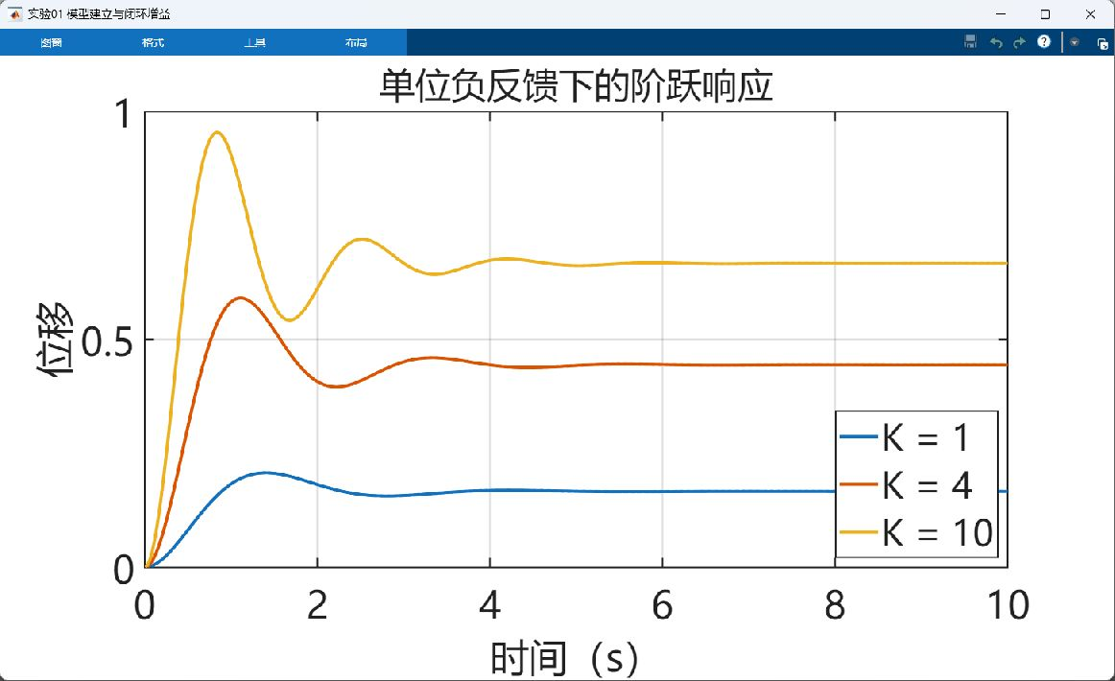
实验一
MATLAB 运行结果参考
同一对象下，提高比例增益会改变稳态值和超调。
12
Notes:
实际运行截图。MATLAB R2025b。数据来源：本实验原有模型。
图形：F:\codex\slides_generation\tmp\labs_formula_20261022\assets\lab01.fig
复现：render_lab_assets.m 和 show_lab_figures.m。
实验08示例控制器：C(s)=60(s+2)/(s+12)，用于对照，并非唯一解。

